Slide 2
项目背景介绍
需求分析
总体设计
详细设计与实现
系统测试
总结

Slide 3
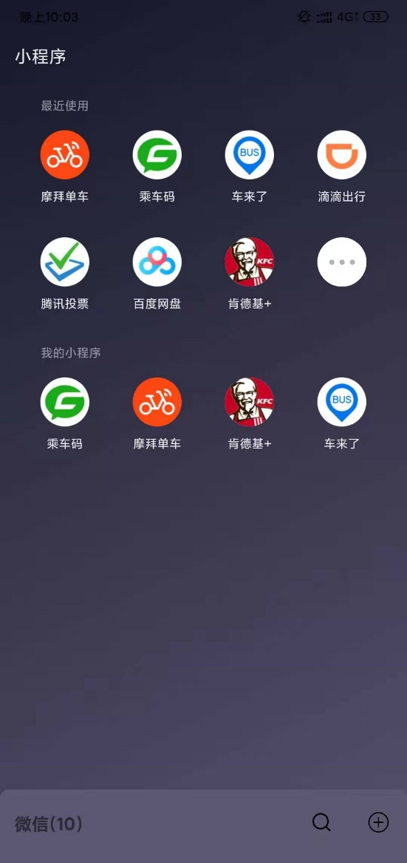
项目背景介绍
微信applet可以在不下载和安装的情况下使用，打开应用的方式很简单，而且在使用小程序的过程中用户不用担心手机内存是否足够安装应用的问题。
个性化图书推荐系统负责图书管理、图书借阅管理和图书推荐工作，让用户从大量的资源中找到适合本身的图书资源，让图书馆的从业人员从他拥有的图书资源找到合适的用户是两个重要研究方向。
本系统是在微信平台的开发模式下结合图书馆管理基础平台 JavaBean以及轻量级的开源数据库MySQL设计和实现的图书个性化推荐系统。

Slide 4
需求分析
1. 系统整体需求
登录简单
使用方便
硬件要求低
个人的阅读兴趣与大量的图书资源联结
提供图书借阅历史记录的统计分析功能
对阅读的书籍进行评分和添加评论

Slide 5
需求分析
2. 系统的功能性需求
功能多样
对图书信息的管理功能。后台管理员可以进行图书的基本管理操作。
对管理员的管理功能。对管理员的基本信息进行基本的操作。
用户的信息管理功能。对用户的基本信息的查询，用户阅读情况的统计，对于不法用户可加入黑名单
实现图书推荐功能。采用协同过滤的图书推荐模型。给用户量身定制，定期给用户推荐书籍。
用户在小程序端实现注册，登录，以及基本资料的编辑
微信小程序上实现借书，还书，还书提醒和推荐提醒，对图书进行评论，评分

Slide 6
图书信息管理
添加图书
删除图书
用户信息管理
加入黑名单
删除信息
修改信息
修改图书
查询图书
数据统计
查询信息
管理员管理
需求分析
3. 系统的用例图
<<include>>
<<include>>
管理员
<<include>>

Slide 7
基本设置
编辑资料
开通会员
首页
菜单栏
推新推荐
热门推荐
打开提醒
消息设置
搜索栏
个性推荐
推荐
我的
详情分布
高评推荐
待借栏
已借栏
还书栏
记录栏
需求分析
3. 系统的用例图
<<include>>
<<include>>
<<include>>
用户
<<include>>

Slide 8
需求分析
3. 数据字典
借阅表数据字典
名字：动态表
描述：用户对感兴趣的书籍可以发布动态
动态表数据字典
名字：图书借阅表
描述：记录用户的借阅记录的表
用户表数据字典
名字：用户表
描述：及记录用户基本信息表
评论表数据字典
图书表数据字典
定义：图书借阅表=用户ID+图书ID+借书时间+过期时间+还书时间+支付额
位置：图书借阅表
定义：动态表= 用户ID+图书ID+发布时间+发布没人+发布图片
位置：动态表
定义：用户ID+昵称+性别+手机+邮箱+密码+借阅币+头像+背景+还书提醒+推荐提醒
位置：显示在编辑资料界面
名字：图书表
描述：记录图书基本信息的表
定义：图书ID+类型ID+作者+封面+出版社+出版日期+简介+导读+目录+位置+借阅次数+评分
位置：显示在小程序界面
名字：评论表
描述：记录用户对图书发表评论的表
定义：评论ID+用户ID+图书ID+昵称+评论时间+评论内容+评分
位置：评论表

Slide 9
基于微信小程序的个性图书推荐系统
后台管理系统
信息删除
前端微信小程序
查询图书
数据统计
图书信息管理
还书
详情分布
高评推荐
添加图书
删除图书
修改图书
用户信息管理
加入黑名单
管理员管理
信息修改
首页
菜单栏
搜索栏
推荐
个性推荐
最新推荐
热门推荐
我的
扫一扫
借书
总体设计
1. 系统架构的设计

Slide 10
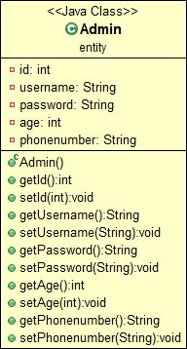
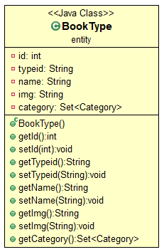
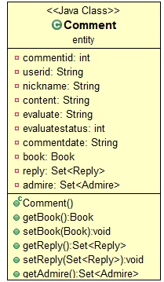
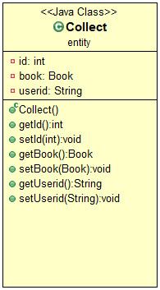
详细设计与实现
1. 类设计

Slide 11
详细设计与实现
1. 后端详细设计
开始
输入用户名和密码
用户名密码正确
登录成功
结束

Slide 12
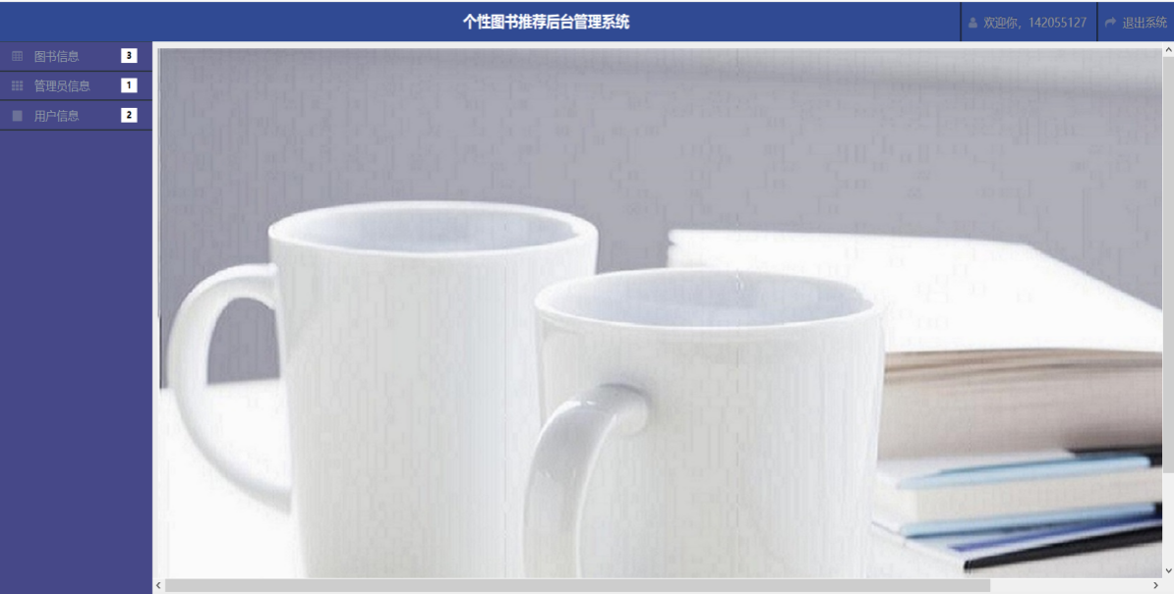
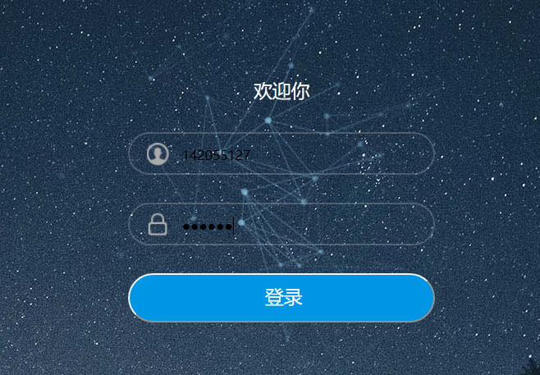
详细设计与实现
2. 后端登录界面

Slide 13
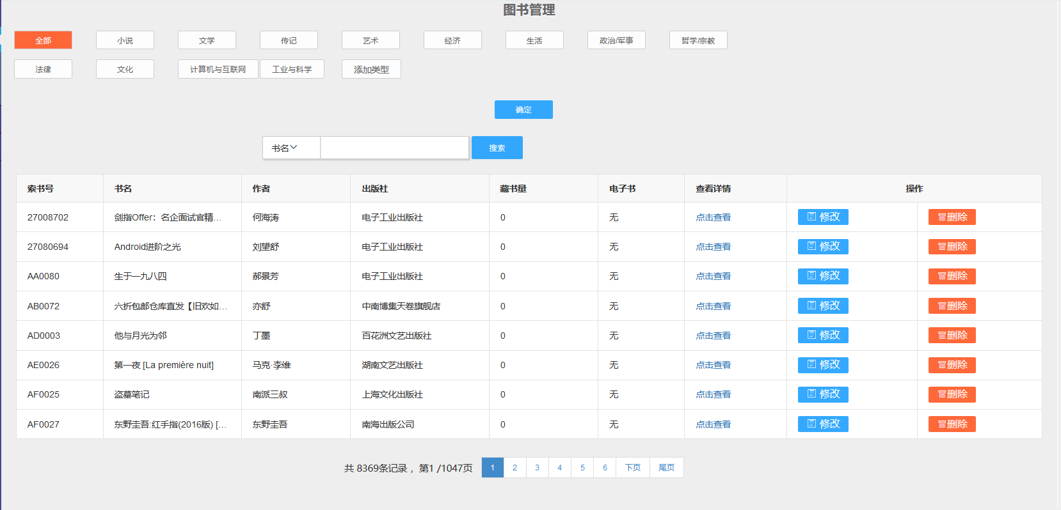
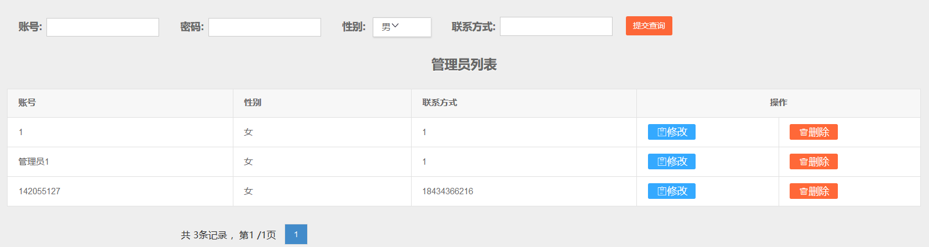
详细设计与实现
3. 图书管理界面

Slide 14
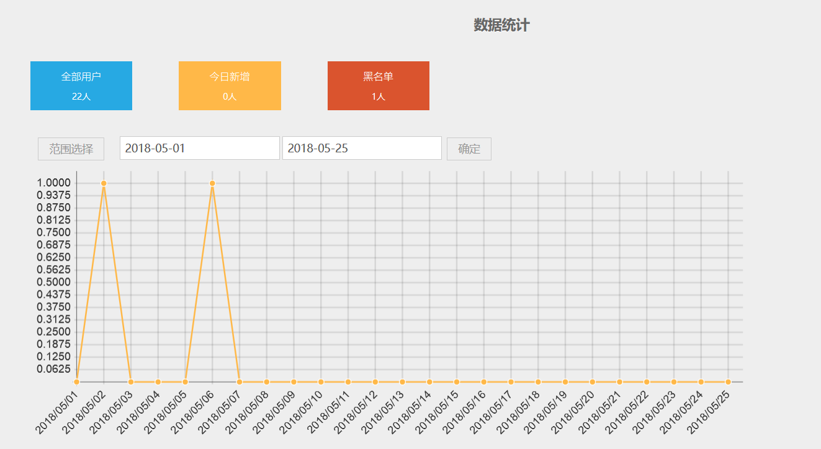
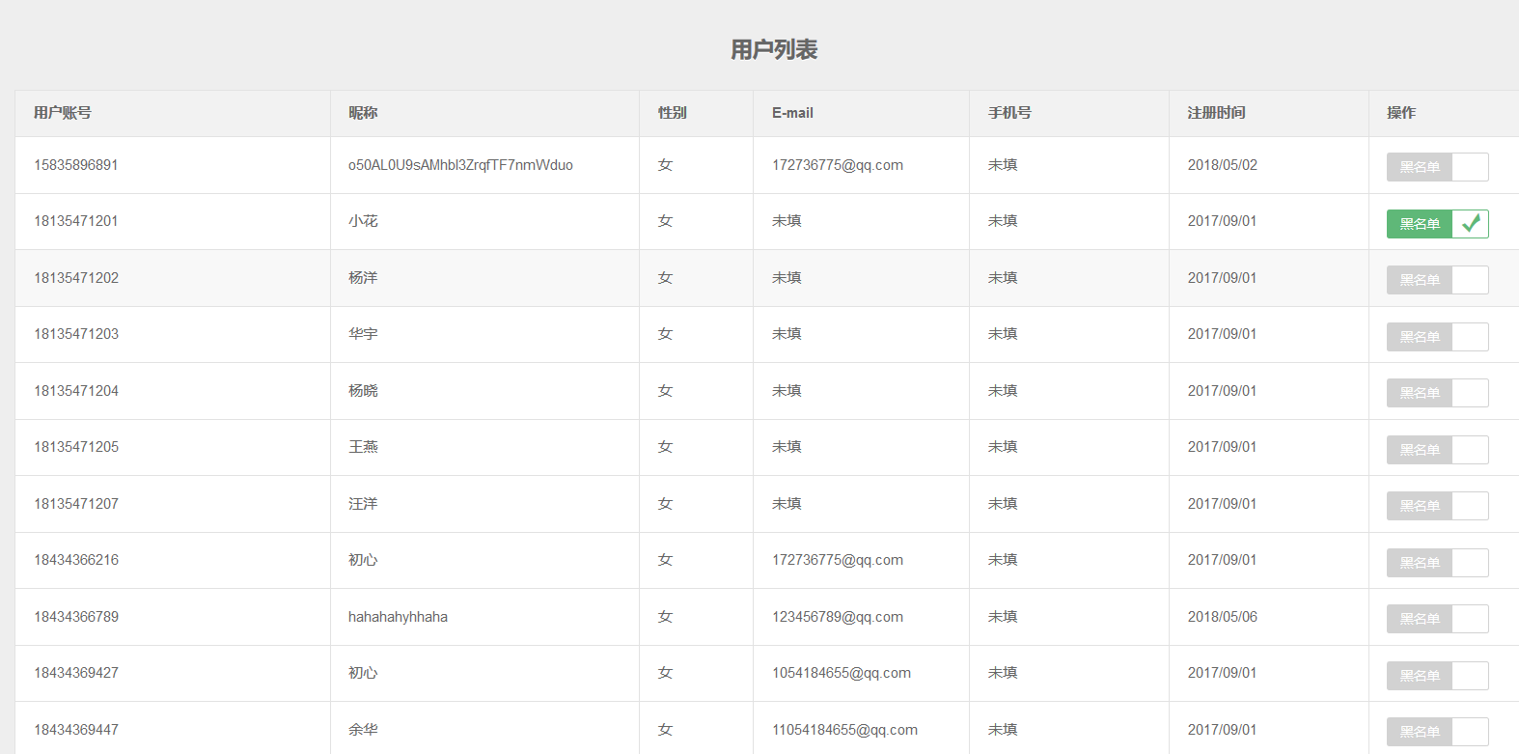
详细设计与实现
4. 用户管理及数据统计

Slide 15
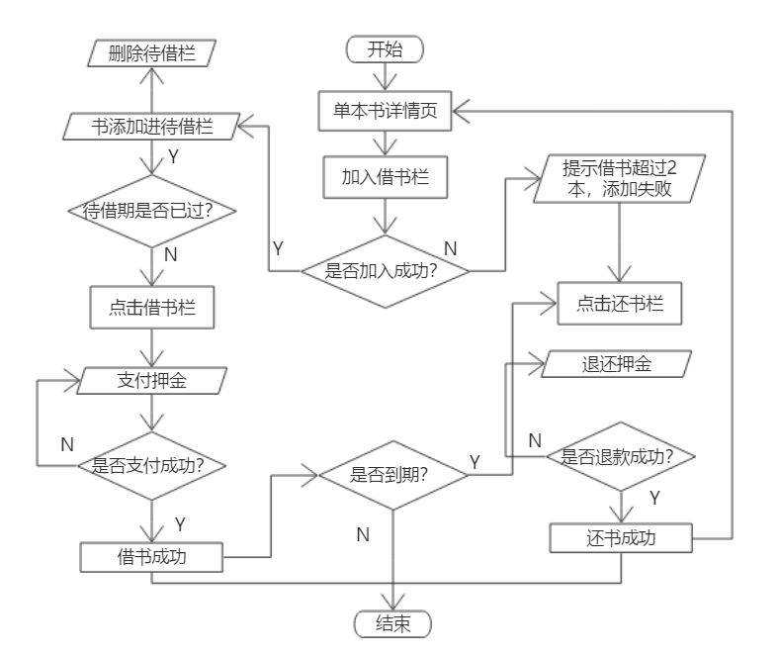
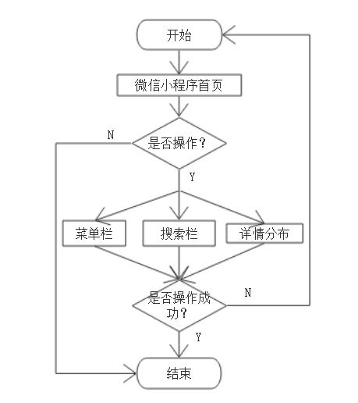
详细设计与实现
5. 前端设计
首页模块流程图
我的页面模块流程图

Slide 16
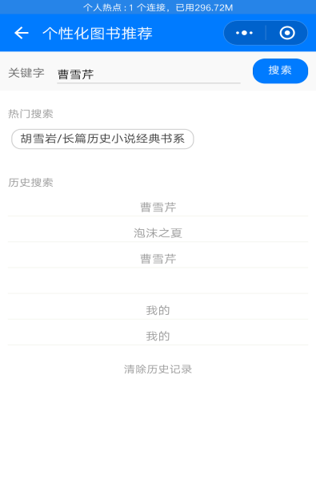
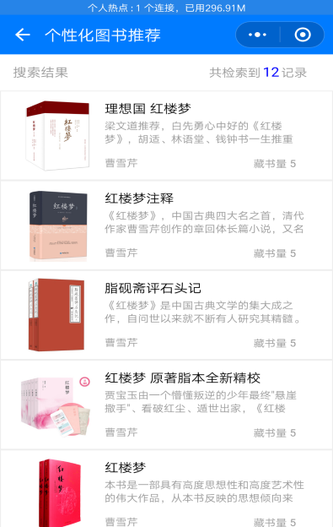
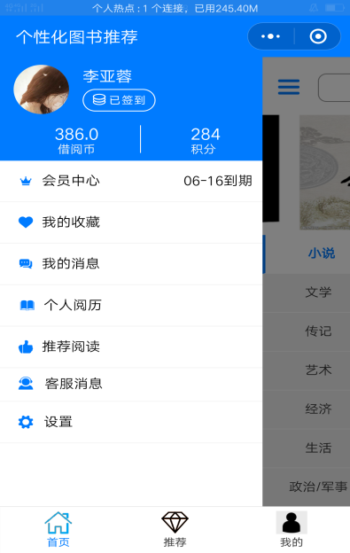
详细设计与实现
5. 前端界面展示

